Slide 1



《Android高级课程》
Android Gradle
让人人都能享受到高品质的教育服务
| ANDROID课程

Slide 2
Android Gradle 03
Groovy动态特性
Groovy元编程
Groovy其它特性
A
B
C

Slide 3

讲师简介
Zee
曾任阿里Andorid架构师，擅长移动架构、性能安全等领域。
“欲速则不达，见小利则大事不成。”

Slide 4

Groovy动态特性

Slide 5
动态/静态类型语言
动态类型语言：动态类型语言是指在运行期间才去做数据类型检查的语言，也就是说，在用动态类型的语言编程时，可以不用给变量指定数据类型，该语言会在你第一次赋值给变量时，在内部将数据类型记录下来。Python和Ruby这些就是一种典型的动态类型语言。
静态类型语言：静态类型语言与动态类型语言刚好相反，它的数据类型是在编译其间检查的，也就是说在写程序时要声明所有变量的数据类型，C/C++是静态类型语言的典型代表，其他的静态类型语言还有C#、Java等。

Slide 6
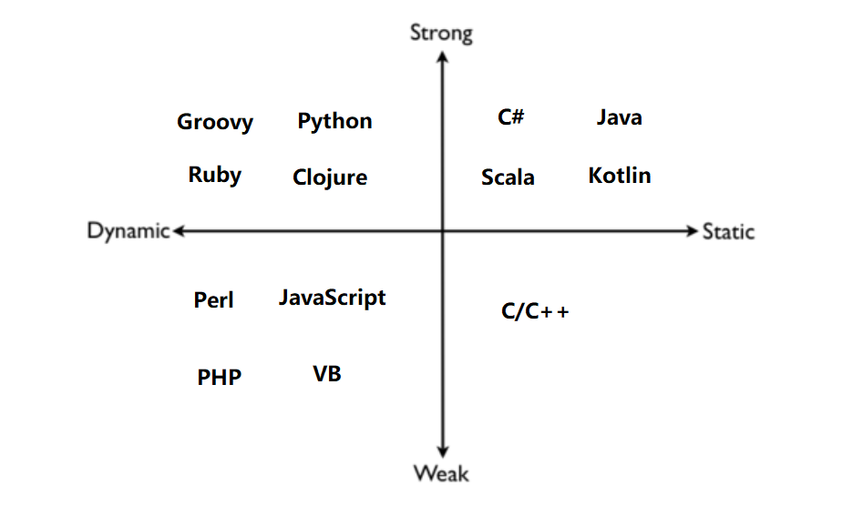
各种类型语言

Slide 7
Groovy的动态特性
使用def定义变量，类型由运行时对其赋值的类型类确定。
Java中要使用继承才能实现多态，而Groovy轻而易举。
优势：使用时非常灵活！
缺点：编译时不会检查类型，运行时报错，需要更加注重细节。
可以使用MOP进行元编程。

Slide 8
Groovy元编程

Slide 9
元编程
Java中可以通过反射，在运行时动态的获取类的属性，方法等信息，然后反射调用。但是没法直接做到往内中添加属性、方法和行为。( 需要通过动态字节码技术如ASM、javassist等技术来实现动态的修改class )
MOP (元对象协议)：Meta Object Protocol
Groovy直接可以使用MOP进行元编程，我们可以基于应用当前的状态，动态的添加或者改变类的方法和行为。比如在某个Groovy类中并没有实现某个方法，这个方法的具体操作由服务器来控制，使用元编程，为这个类动态添加方法，或者替换原来的实现，然后可以进行调用。

Slide 10
MOP方法拦截
实现GroovyInterceptable接口，重写invokeMethod来进行拦截。
使用MetaClass拦截方法，覆盖invokeMethod方法。
使用类的MetaClass，针对的是class对象，所有实例都会被影响。
使用具体实例的MetaClass，只影响当前对象实例。

Slide 11
MOP方法注入
方法注入：编写代码时知道想要添加到一个或多个类中的方法的名字。利用方法注入，可以动态地向类中添加行为。也可以向任意数目的类中注入一组实现某一特定功能的可服用方法，就像工具函数。有以下几种方式：
使用分类注入方法。
使用ExpandoMetaClass注入方法。
直接使用类或实例的MetaClass注入方法，实际上最终操作的类型是ExpandoMetaClass。
手动创建ExpandoMetaClass来进行注入。
使用Mixin注入方法。( 在类中可以使用多个Mixin )

Slide 12
MOP方法合成
方法合成：想在调用时动态地确定方法的行为。Groovy的invokeMethod()、methodMissing()和GroovyInterceptable对于方法合成非常有用。
使用methodMissing()合成方法。
使用ExpandoMetaClass合成方法。

Slide 13
MOP方法委托
使用Expando动态生成动态类。
使用methodMissing实现方法委托。

Slide 14
Groovy其它特性

Slide 15
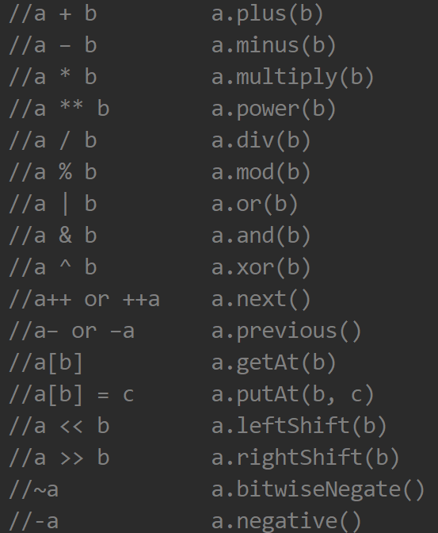
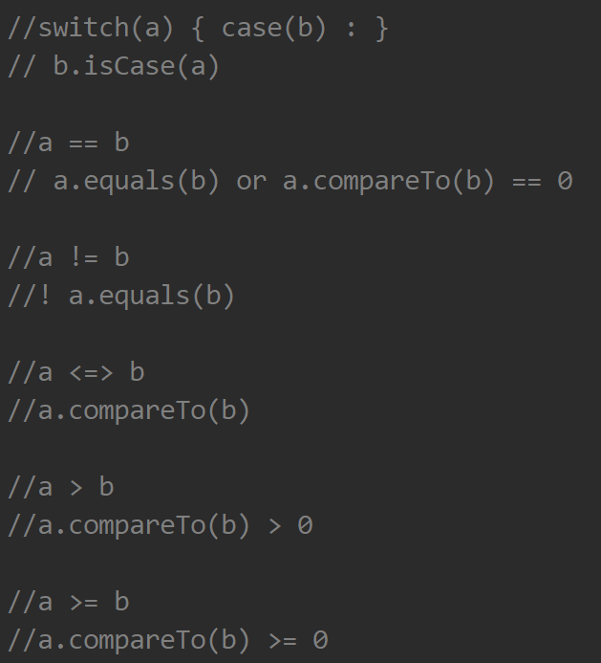
运算符重载
直接在类中重载运算符对应的方法。
使用元编程，实现运算符重载。
各种运算符重载对应的方法：

